Slide 1


Factores demográficos en el síndrome metabólico
Mariano Puchades del Olmo
Bootcamp online Data Science
2024-2025
Notes:
Hola, soy Mariano Puchades, alumno del bootcamp online de data science en The Bridge y hoy vamos a analizar la influencia de los factores demográficos en el desarrollo del síndrome metabólico.

Slide 2
SÍNDROME METABÓLICO
HDL
Obesidad distribución central
Conjunto de
alteraciones metabólicas
Triglicéridos
Hipertensión arterial
Hiperglucemia
Notes:
Este síndrome hace referencia a un conjunto de alteraciones metabólicas: alteración del perfil lipídico, de las grasas, es decir, una disminución en la concentración de HDL y un aumento de la concentración de triglicéridos, aumento de la glucosa en sangre, hipertensión arterial y obesidad de distribución central, asociada a una circunferencia mayor de la cintura. Los sujetos con este síndrome tienen un riesgo aumentado de desarrollar diabetes tipo 2 y enfermedad cardiovascular, suponiendo un problema de salud pública a nivel mundial.

Slide 3
HIPÓTESIS
¿Es el nivel de ingresos un factor importante en
el desarrollo del síndrome metabólico?
Notes:
Conociendo su trascendencia, nos hacemos varias preguntas:
¿Es el nivel de ingresos un factor importante en el desarrollo del síndrome?

Slide 4
HIPÓTESIS
¿Es el nivel de ingresos un factor importante en
¿Tiene relación el estado civil del sujeto con
el desarrollo del síndrome metabólico?
Notes:
¿Tiene relación el estado civil del sujeto con el desarrollo del síndrome metabólico?

Slide 5
HIPÓTESIS
¿Es el nivel de ingresos un factor importante en
¿Tiene relación el estado civil del sujeto con
¿Influye la etnia del sujeto en
el desarrollo del síndrome metabólico?
Notes:
¿Y con la etnia? ¿La población a la que pertenezca el sujeto es influyente?

Slide 6
HIPÓTESIS
¿Es el nivel de ingresos un factor importante en
¿Tiene relación el estado civil del sujeto con
¿Influye la etnia del sujeto en
el desarrollo del síndrome metabólico?
Notes:
En esta presentación vamos a profundizar en estas preguntas, analizando un dataset con información recogida de 2400 sujetos, de diferentes edades, género, etnia, diferentes ingresos mensuales y entre los que encontramos sujetos con este síndrome y sin él.

Slide 7
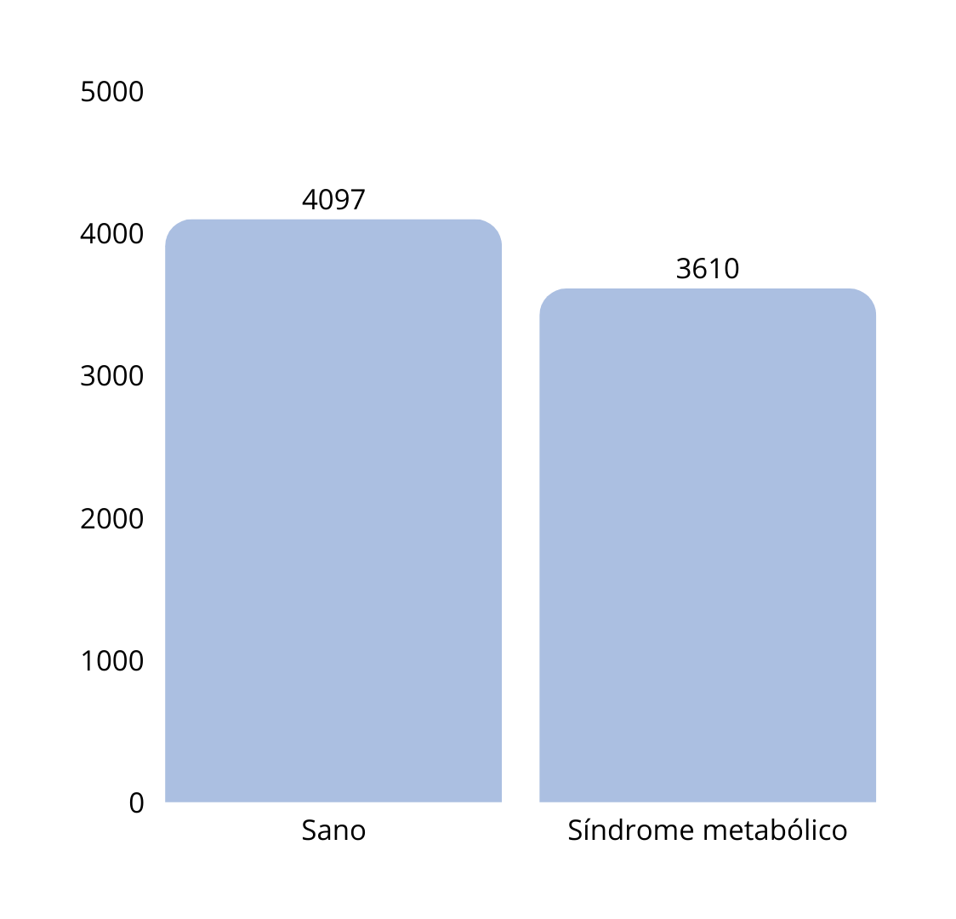
INGRESOS
Síndrome metabólico:
media de
ingresos mensuales
Notes:
Comenzando con el análisis de los ingresos mensuales, podemos ver que la media de ingresos mensuales de los participantes que tienen síndrome metabólico es menor, con una diferencia de casi 500$ mensuales. Esto podría significar que los ingresos son un factor importante en el desarrollo del síndrome.

Slide 8
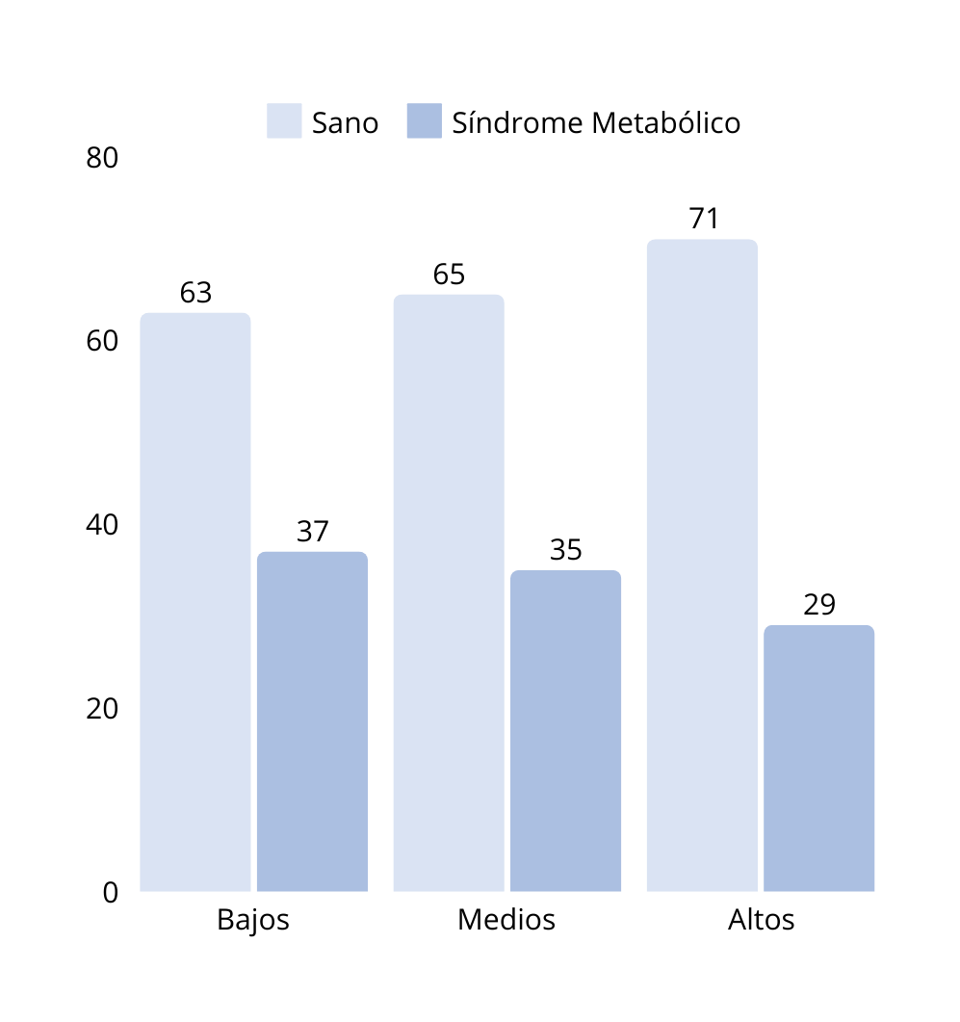
CATEGORÍA DE INGRESOS
Síndrome metabólico:
categoría de ingresos
media y baja
Notes:
Para obtener algo más de información, dividimos el dataset por categorías de ingresos, considerando ingresos bajos aquellos que están por debajo de 3000$ mensuales, medios, entre 3000 y 6000 y altos, superiores a 6000. Observando que, tanto el grupo que pertenece a la categoría de ingresos medios como el de bajos, tienen un mayor % de positivos en este síndrome: alrededor de un 36%.

Slide 9
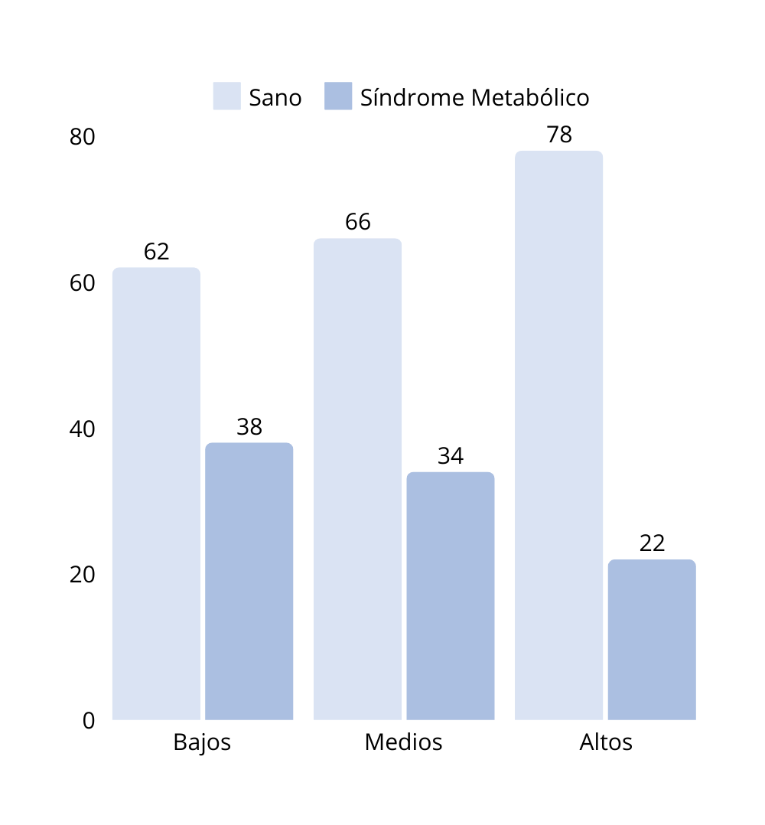

CATEGORÍA DE INGRESOS
EN MUJERES
Mujeres con ingresos altos:
porcentaje de
síndrome metabólico
Notes:
Además, hacemos este mismo análisis, pero diferenciando entre hombres y mujeres. En pantalla tenemos la gráfica obtenida del grupo mujeres, donde vemos que, en ese grupo poblacional, la categoría de ingresos tiene más peso, de las mujeres con unos ingresos mensuales superiores a 6000$ tan solo un 22% tiene síndrome metabólico. En el caso de los hombres, las tres categorías tienen un porcentaje muy parecido, por lo que no parece demasiado influyente.

Slide 10
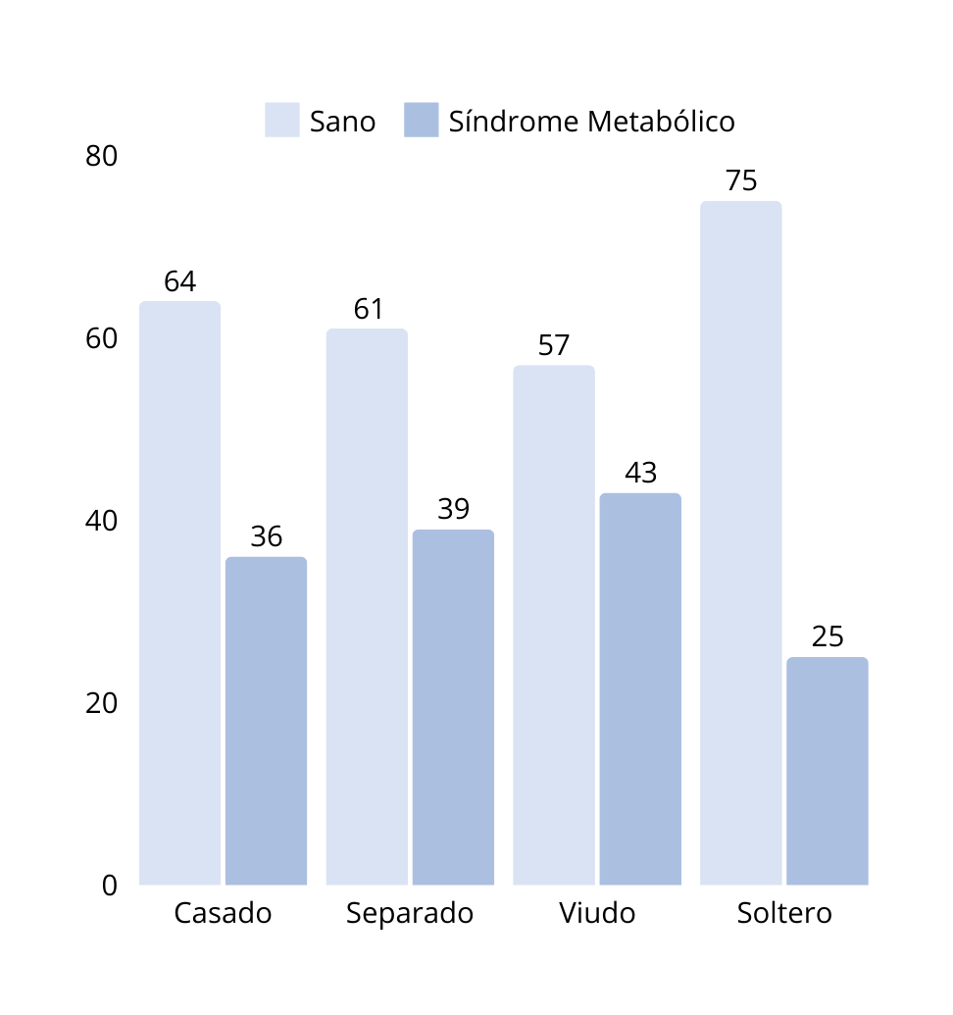
ESTADO CIVIL
Síndrome metabólico:
separados
y viudos
Notes:
Pasando al estado civil, observamos que aquellas personas separadas y viudas, tienen un mayor porcentaje de casos positivos, alrededor del 40%, mientras que el grupo de solteros, tienen un menor porcentaje, tan solo un 25%. El grupo de casados se encuentra en un porcentaje intermedio. Con esto sabemos que la situación familiar también tiene relación en el desarrollo de este síndrome.

Slide 11
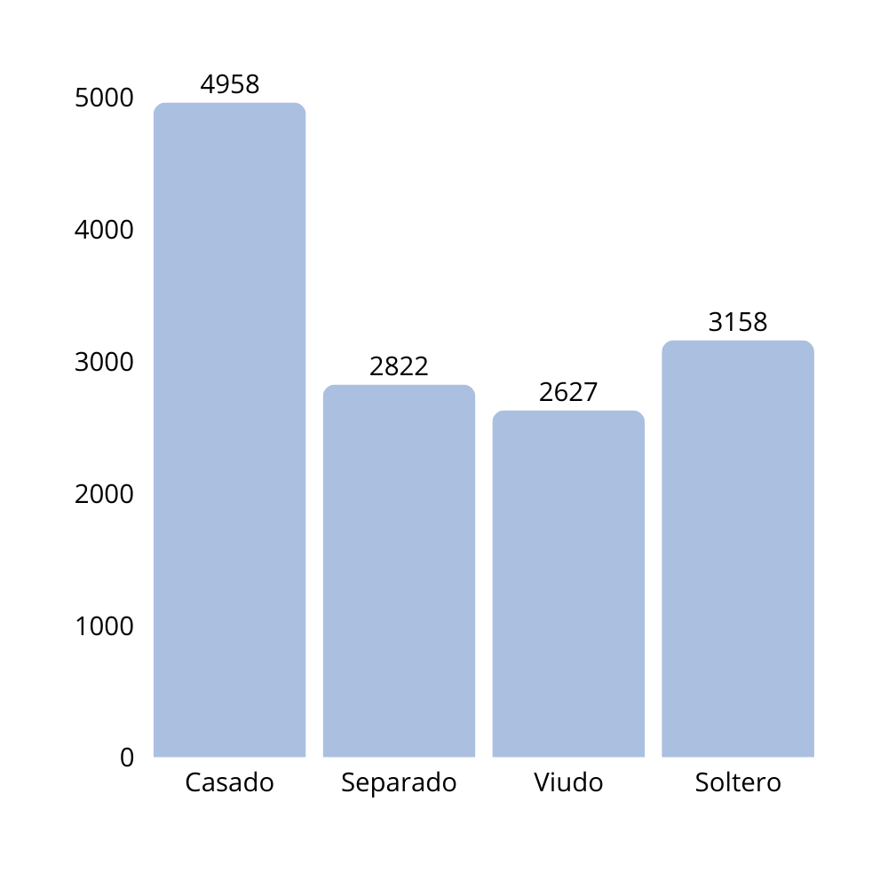
ESTADO CIVIL E INGRESOS
Separados y viudos:
media de
ingresos mensuales
Notes:
Si además vemos los ingresos medios por grupo con diferente estado civil, podemos observar que los grupos de separados y viudos tienen una media menor de ingresos, muy parecida a la de solteros, pero con algo de diferencia. Sin embargo, el grupo de casados tiene unos ingresos medios muy superiores, por lo que no sabemos hasta qué punto estas dos variables juntas tienen relación con el desarrollo del síndrome metabólico.

Slide 12
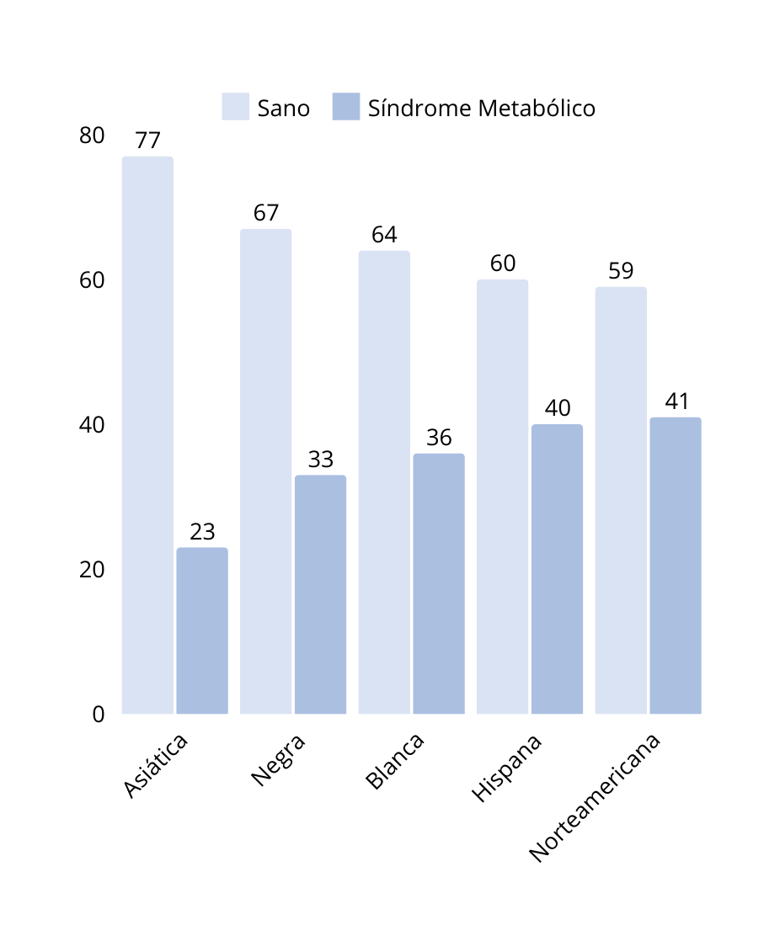
ETNIA
Población hispana y
norteamericana:
porcentaje de
síndrome metabólico
Notes:
Por último, observamos la diferencia de positivos según la etnia, señalando que la población hispana y norteamericana tienen un mayor porcentaje, un 40% de positivos, mientras que la asiática tan solo tiene un 23%. Ahondando en estos datos, hemos visto que podría estar relacionado con los ingresos, puesto que estas dos etnias tienen las medias de ingresos más bajas del dataset. Y también hemos analizado el estado civil por etnia, destacando que la población asiática y negra tienen una mayor cantidad de solteros.

Slide 13
CONCLUSIONES
Existe relación entre los ingresos y
el desarrollo del síndrome metabólico
Notes:
Pasando a las conclusiones, podemos decir que:
Efectivamente, existe una relación estadísticamente significativa entre ingresos mensuales y la prevalencia de síndrome metabólico.

Slide 14
CONCLUSIONES
Existe relación entre los ingresos y
Mujeres con ingresos superiores a 6000$ mensuales
tienen una prevalencia menor
En los hombres, la categoría de ingresos parece afectar menos
el desarrollo del síndrome metabólico
Notes:
Y además sabemos que las mujeres con ingresos superiores a 6000$ mensuales tienen una prevalencia menor, mientras que en los hombres, la categoría de ingresos no parece ser un factor tan importante.

Slide 15
CONCLUSIONES
Existe relación entre los ingresos y
El estado civil tiene relación con
el desarrollo del síndrome metabólico
Notes:
El estado civil de la persona también tiene relación con el síndrome:

Slide 16
CONCLUSIONES
Existe relación entre los ingresos y
El estado civil tiene relación con
Los solteros tienen menor prevalencia, mientras que en separados y viudos alcanza el 40%
el desarrollo del síndrome metabólico
Notes:
Sabemos que en el grupo de solteros hay un menor porcentaje de casos, mientras que en los grupos de separados y viudos la prevalencia se acerca al 40%.

Slide 17
CONCLUSIONES
Existe relación entre los ingresos y
El estado civil tiene relación con
La etnia está relacionada con
el desarrollo del síndrome metabólico
Notes:
Por último, también sabemos que la etnia tiene influencia:

Slide 18
CONCLUSIONES
Existe relación entre los ingresos y
El estado civil tiene relación con
La etnia está relacionada con
La población asiática tiene menor prevalencia, sin embargo, la hispana y norteamericana tiene un porcentaje más alto
el desarrollo del síndrome metabólico
Notes:
La población asiática tiene una menor prevalencia, mientras que las etnias hispana y norteamericana tienen los mayores números.

Slide 19
Futuras investigaciones:
Hábitos y estilo de vida de los sujetos
Calidad y precio de los alimentos
Componentes genéticos de cada población
Actividad física y deportiva
Notes:
Con toda la información recogida, sería interesante seguir profundizando:
Sería muy interesante investigar los hábitos de vida de la población sana y de la sindrómica. Además de intentar relacionar esos hábitos de vida con la situación económica de cada sujeto y su estado civil.
También habría que ahondar en la calidad y precio de los alimentos, ya que probablemente los alimentos más baratos sean peores nutricionalmente.
Sería interesante ver si esa diferencia de prevalencia según la etnia se debe a la geolocalización de la población, a los recursos de esa zona o a los componentes genéticos de esa etnia.
Por último, relacionar la actividad física y deportiva de cada sujeto con sus ingresos, lugar de residencia y estado civil.

Slide 20
Mariano Puchades del Olmo
Bootcamp online Data Science
2024-2025
Notes:
Con estas posibles vías de investigación finalizamos la presentación, muchas gracias.

